Slide 1
Vervolg: Welke soorten klimaten zijn er in de wereld? (deel 2)
Deel 2:
Middellandse zeeklimaat
Landklimaat
Toendraklimaat
Poolklimaat
Hooggebergteklimaat

Slide 2
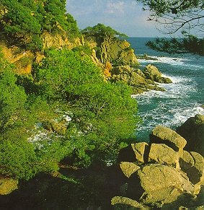
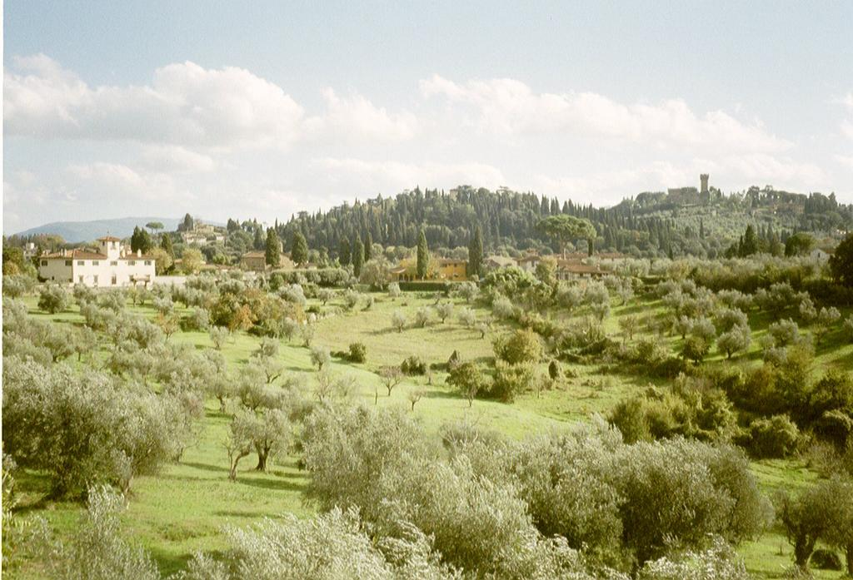
Middellandse Zeeklimaat
Kenmerken:
Warme en droge zomers
Zachte winters met neerslag
Begroeiing: loofbomen
Vb. Middellandse zeegebied

Slide 3
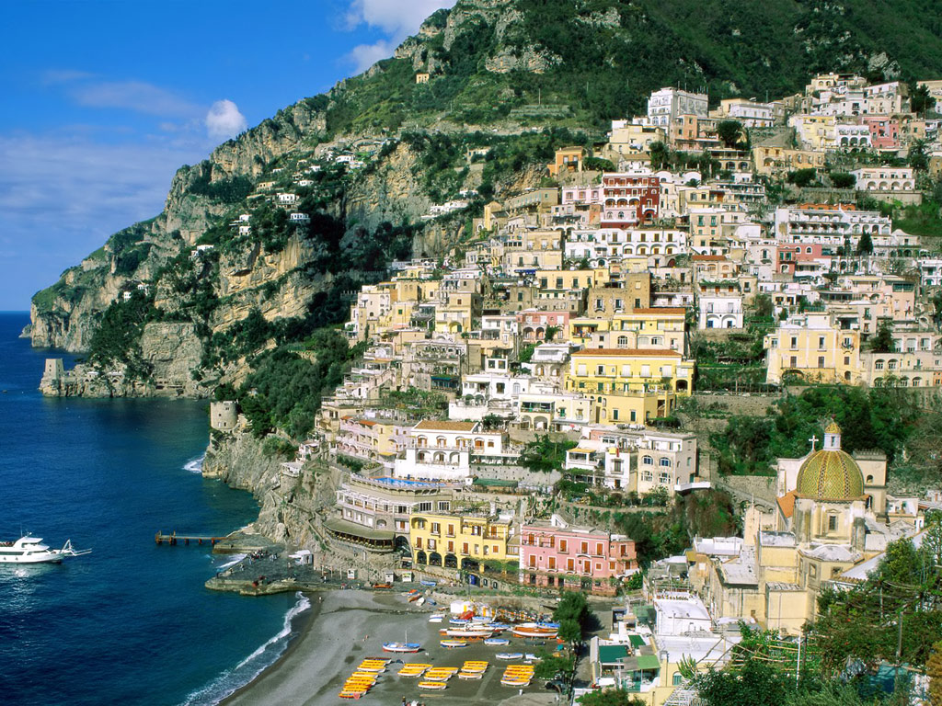
Amalfi, Zuid- Italië

Slide 4
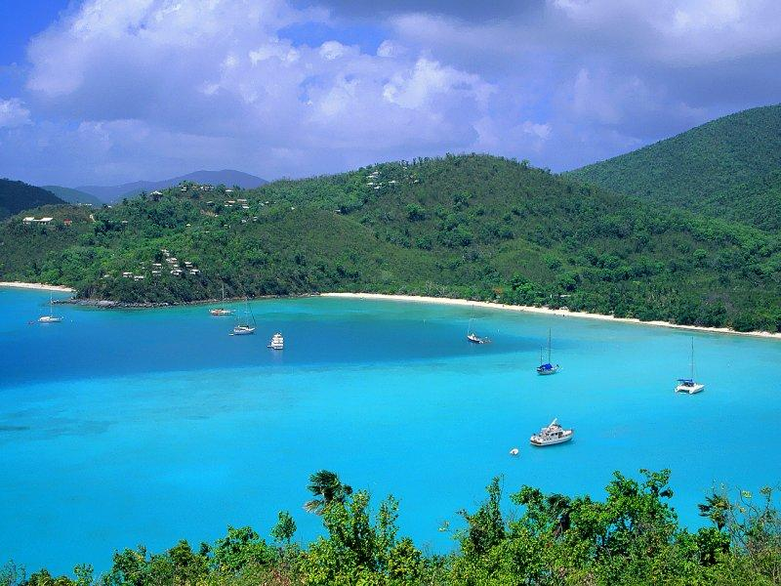
Fethiye, Turkije

Slide 5
Landklimaat
Kenmerken:
Warme zomers
Strenge winters: extreem koud (-30°C)
Geen invloed van de zee
Permafrost = bevroren ondergrond
Tiaga = gebied waar door de kou alleen
naaldbomen kunnen groeien
Vb. grote delen van Rusland, Canada

Slide 6
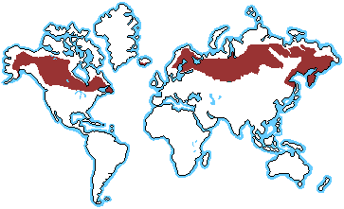
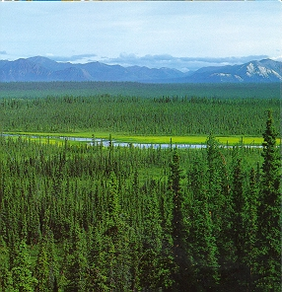
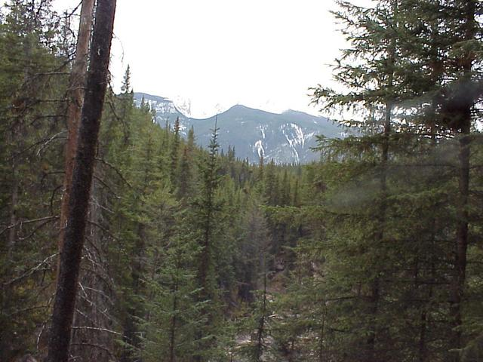
Taiga

Slide 7
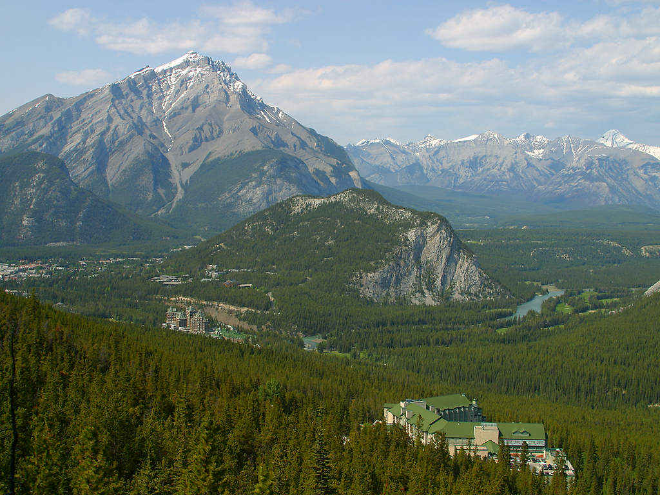
Taiga, Canada

Slide 8
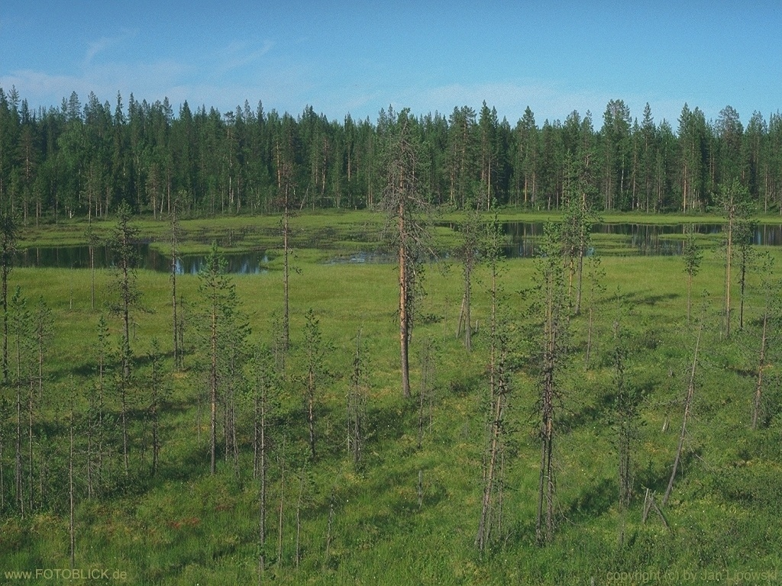
Taiga, Siberië

Slide 9
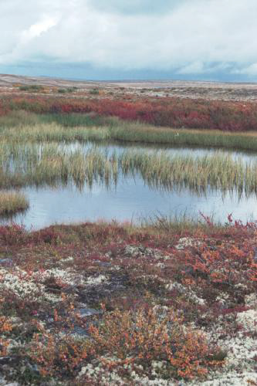
Toendraklimaat
Kenmerken:
Aan de rand van het poolklimaat
Wel begroeiing: klein struikgewas
In de zomer temperatuur iets boven nul
Permafrost = bevroren ondergrond
Vb. Canada, Rusland, Scandinavië

Slide 10
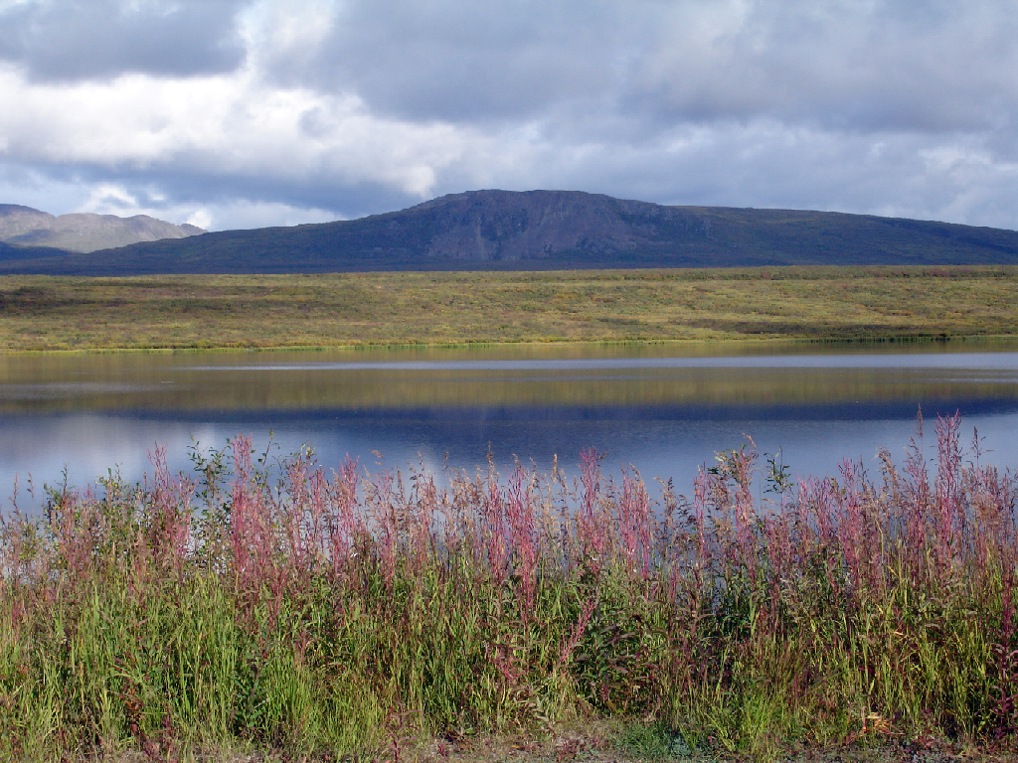
Toendra, Siberië

Slide 11
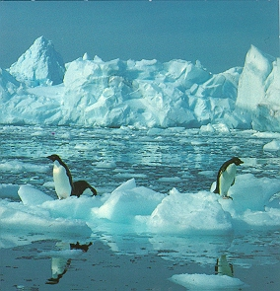
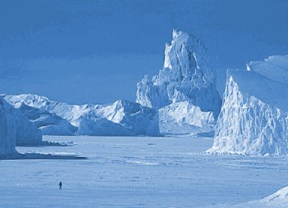
Poolklimaat
Kenmerken:
Koud
Vriest vrijwel altijd
Geen begroeiing, plantengroei is onmogelijk!
Vb. Groenland, Antarctica

Slide 12
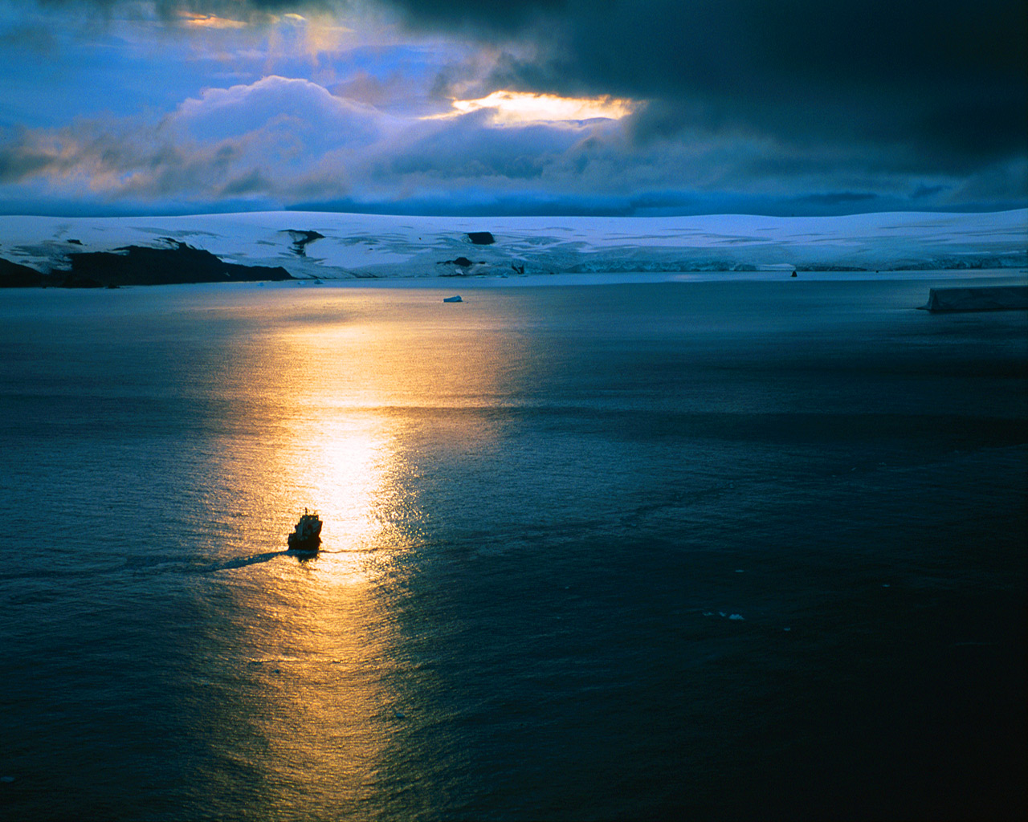
Antarctica

Slide 13
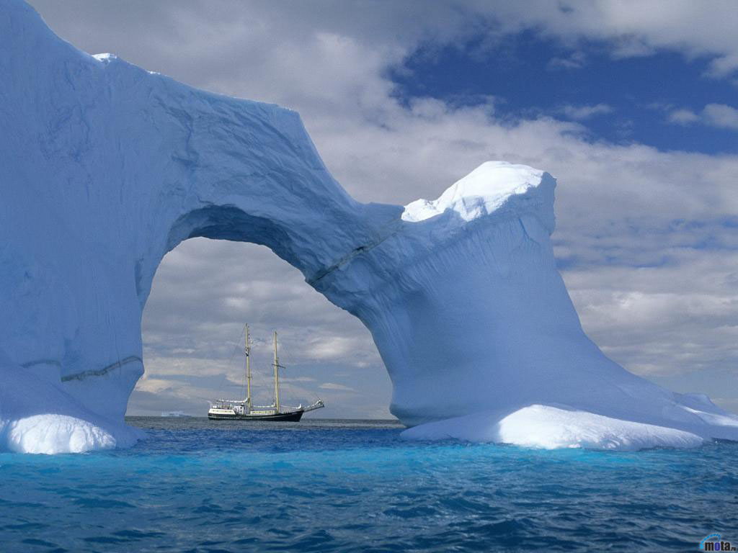
Aurora Borealis, Canada

Slide 14
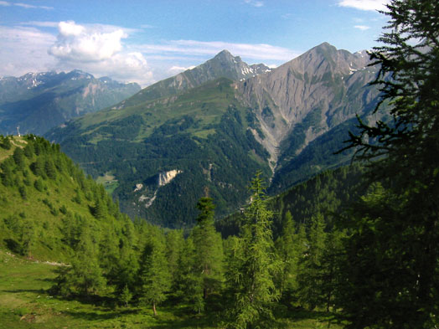
Hooggebergteklimaat
Kenmerken
Hetzelfde klimaat als op de polen, maar dan
hoog in de bergen
Het dal is warmer, hoog in de bergen kouder

Slide 15
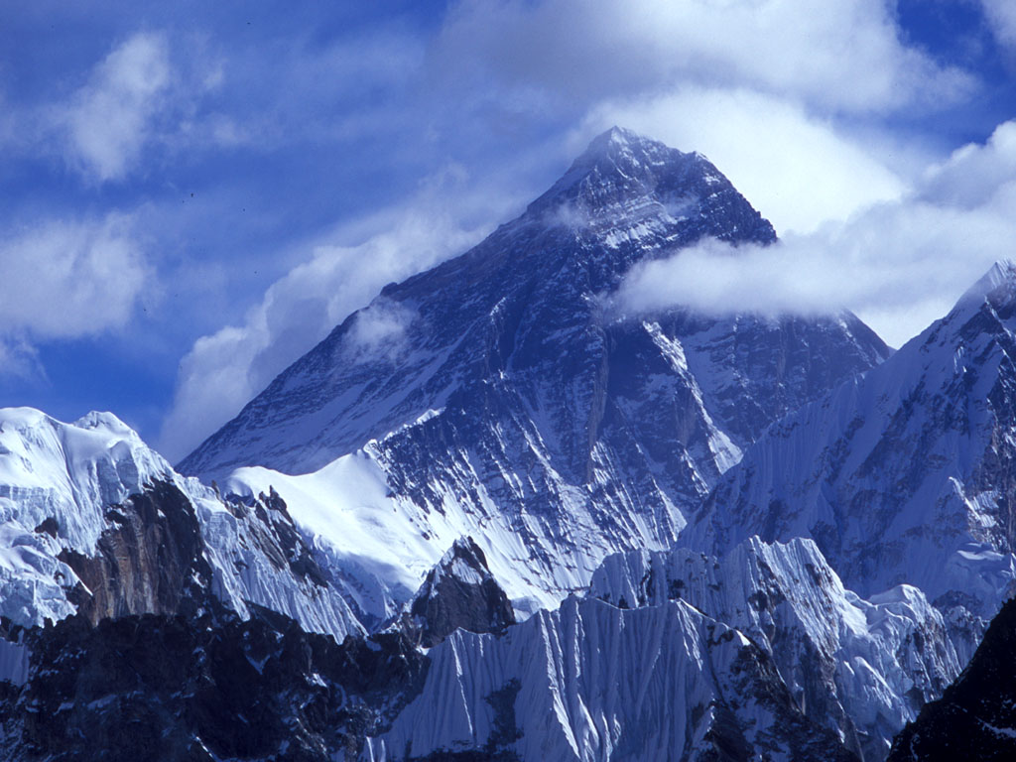
Mount Everest ( 8848 m. ), Nepal

Slide 16
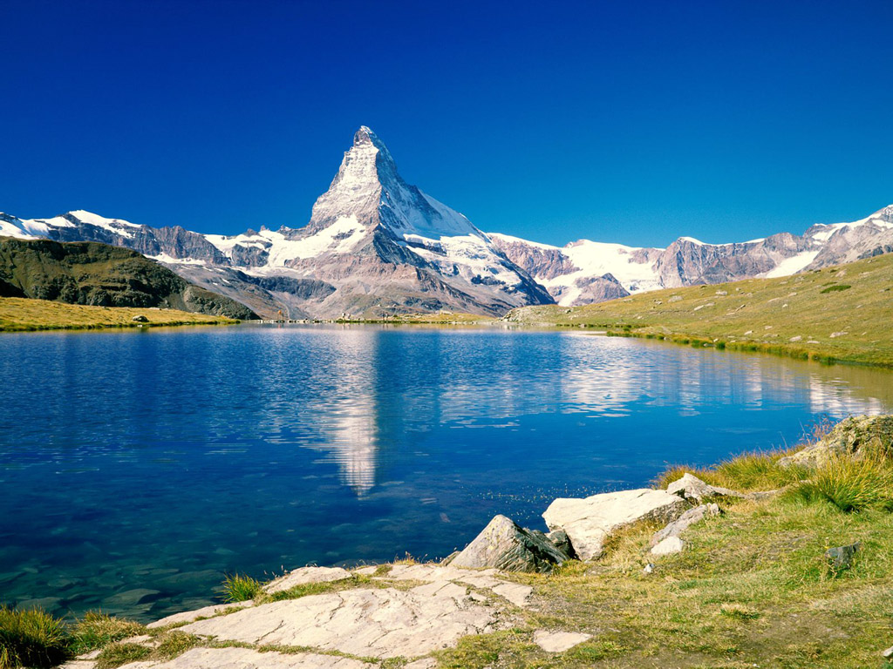
Matterhorn, Zwitserland

Slide 17
Hoogteligging
Hoe hoger hoe kouder
Lucht stijgt op
-6º
Temperatuur daalt met 0,6º per 100 m.
Gletsjers
0º
3000m
Condensatie, bewolking, neerslag
Alpenweide
6º
2000m
Wind
Naaldbomen
12º
1000m
Loofbomen
Loefzijde
Lijzijde
18º
0m
Berg

Slide 18
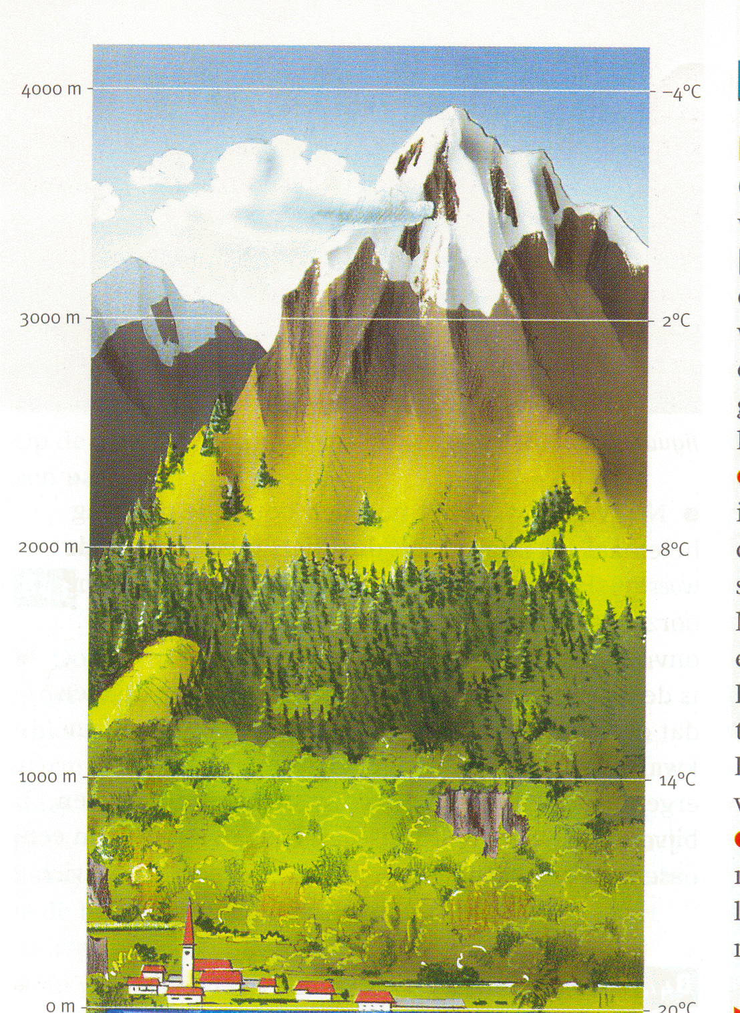
← Kale rotsen + sneeuw/ ijs
← Alpenweides
← Boomgrens
← Naaldbomen
← Loofbomen
← Cultuurgrond

